Slide 1
第 12 章 专家系统

Slide 2
第12章 专家系统
12.1 专家系统的产生和发展
12.2 专家系统的概念
12.3 专家系统的工作原理
12.4 知识获取
12.5 专家系统的建立
12.6 专家系统实例
12.7 专家系统的开发工具

Slide 3
第12章 专家系统
12.1 专家系统的产生和发展
12.2 专家系统的概念
12.3 专家系统的工作原理
12.4 知识获取
12.5 专家系统的建立
12.6 专家系统实例
12.7 专家系统的开发工具

Slide 4


12.1 专家系统的产生和发展
第一阶段 : 初创期（20世纪60年代中期－ 20世纪70年代初）
DENDRAL系统（1968年，斯坦福大学费根鲍姆等人）——推
断化学分子结构的专家系统
MYCSYMA系统（1971年，麻省理工学院 ）——用于数学运
算的数学专家系统
特点：高度的专业化。
专门问题求解能力强。
结构、功能不完整。
移植性差。
缺乏解释功能。

Slide 5

12.1 专家系统的产生和发展
第二阶段: 成熟期（20世纪70年代中期－ 20世纪80年代初）
MYCIN系统（斯坦福大学 ）——血液感染病诊断专家系统
PROSPECTOR系统（斯坦福研究所 ）——探矿专家系统
CASNET系统（拉特格尔大学）：用于青光眼诊断与治疗。
AM系统（ 1981年，斯坦福大学）：模拟人类进行概括、抽象和归纳推理，发现某些数论的概念和定理。
HEARSAY系统（卡内基－梅隆大学）——语音识别专家系统

Slide 6

12.1 专家系统的产生和发展
第二阶段: 成熟期（20世纪70年代中期－ 20世纪80年代初）
特点：
（1）单学科专业型专家系统。
（2）系统结构完整，功能较全面，移植性好。
（3）具有推理解释功能，透明性好。
（4）采用启发式推理、不精确推理。
（5）用产生式规则、框架、语义网络表达知识。
（6）用限定性英语进行人－机交互。

Slide 7

12.1 专家系统的产生和发展
第三阶段：发展期（20世纪80年代至今）
专家系统XCON（DEC公司、卡内基－梅隆大学 ）：为VAX计算机系统制订硬件配置方案。
专家系统开发工具：
  骨架系统：EMYCIN、KAS、EXPERT 等。
  通用型知识表达语言： OPS5 等。
  专家系统开发环境： AGE 等。

Slide 8

12.1 专家系统的产生和发展
第三阶段：发展期（20世纪80年代至今）
我国研制开发的专家系统：
  施肥专家系统（中国科学院合肥智能机械研究所）
  新构造找水专家系统（南京大学）
  勘探专家系统及油气资源评价专家系统（吉林大学）
  服装剪裁专家系统及花布图案设计专家系统（浙江大学）
  关幼波肝病诊断专家系统（北京中医学院）

Slide 9
第12章 专家系统
12.1 专家系统的产生和发展
12.2 专家系统的概念
12.3 专家系统的工作原理
12.4 知识获取
12.5 专家系统的建立
12.6 专家系统实例
12.7 专家系统的开发工具

Slide 10

12.2 专家系统的概念
12.2.1 专家系统的定义和组成
12.2.2 专家系统的特点
12.2.3 专家系统的类型
12.2.4 专家系统的应用

Slide 11
12.2 专家系统的概念
12.2.1 专家系统的定义和组成
12.2.2 专家系统的特点
12.2.3 专家系统的类型
12.2.4 专家系统的应用

Slide 12
12.2.1 专家系统的定义和组成
1. 定义
费根鲍姆（E. A. Feigenbaum）：
“专家系统是一种智能的计算机程序，它运用知识和推理来解决只有专家才能解决的复杂问题。”
an intelligent computer program that uses knowledge and inference procedures to solve problems that are difficult enough to require significant human expertise for their solutions
专家系统：一类包含知识和推理的智能计算机程序 。

Slide 13
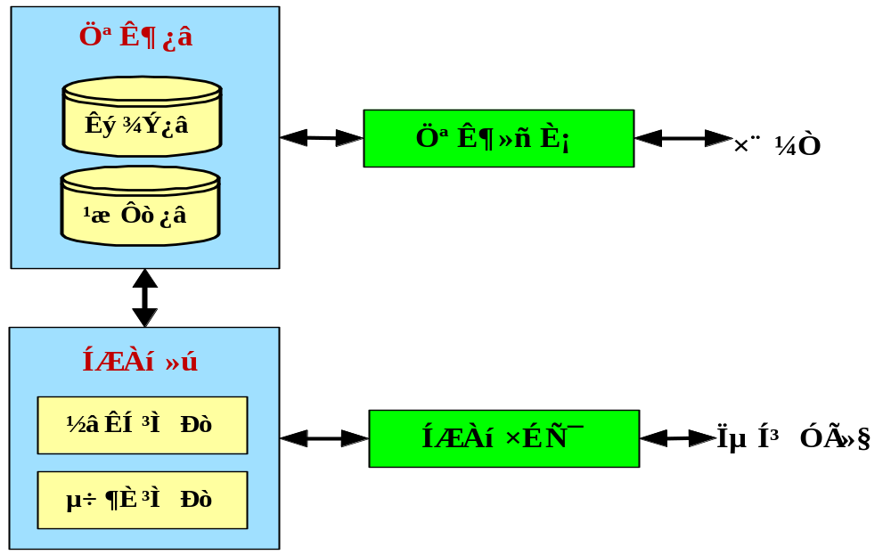
12.2.1 专家系统的定义和组成
2. 专家系统的基本组成

Slide 14
12.2 专家系统的概念
12.2.1 专家系统的定义和组成
12.2.2 专家系统的特点
12.2.3 专家系统的类型
12.2.4 专家系统的应用

Slide 15

12.2.2 专家系统的特点
（1）具有专家水平的专业知识。
（2）能进行有效的推理。
（3）启发性。
（4）灵活性。
（5）透明性。
（6）交互性。
一个计算机程序系统的透明性：系统自身及其行为能被用户所理解。

Slide 16

12.2.2 专家系统的特点
专家系统与传统程序的比较
（1）编程思想：
传统程序 = 数据结构+算法
专家系统 = 知识+推理
（2）传统程序：关于问题求解的知识隐含于程序中。
专家系统：知识单独组成知识库，与推理机分离。
（3）处理对象：
传统程序：数值计算和数据处理。
专家系统：符号处理。

Slide 17

12.2.2 专家系统的特点
专家系统与传统程序的比较
（4）传统程序：不具有解释功能。
专家系统：具有解释功能。
（5）传统程序：产生正确的答案。
专家系统：通常产生正确的答案，有时产生错误的答案。
（6）系统的体系结构不同。

Slide 18
12.2.2 专家系统的特点
专家系统的解释功能
1. List all the facts that made the latest rule execute
2. List all the reasons for and against a particular hypothesis
3. List all the hypotheses that may explain the observed evidence
4. Explain all the consequences of a hypothesis
5. Give a prediction of what will occur if the hypothesis is true
6. Justify the questions that the program asks of the user for further information
7. Justify the knowledge of the program

Slide 19
12.2 专家系统的概念
12.2.1 专家系统的定义和组成
12.2.2 专家系统的特点
12.2.3 专家系统的类型
12.2.4 专家系统的应用

Slide 20
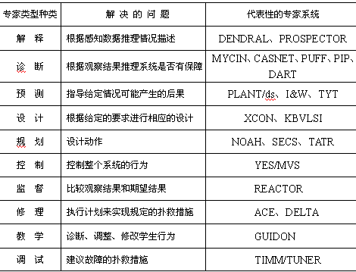
12.2.3 专家系统的类型

Slide 21
1.解释专家系统
(expert system for interpretation)
任务：通过对过去和现在已知状况的分析，推断未来可能发生的情况
特点
  数据量很大，常不准确、有错误、不完全
  能从不完全的信息中得出解释，并能对数据 做出某些假设
  推理过程可能很复杂和很长
例子：语音理解、图象分析、系统监视、化学结构分析和信号解释等

Slide 22
2. 预测专家系统
(expert system for prediction)
任务：通过对已知信息和数据的分析与解
释，确定它们的涵义。
特点
  系统处理的数据随时间变化，且可能是不准确和不完全
  系统需要有适应时间变化的动态模型
例子：气象预报、军事预测、经济预测等

Slide 23
3. 诊断专家系统
(expert system for diagnosis)
任务：根据观察到的情况(数据)来推断出某个对象机能失常(即故障)的原因
特点
  能够了解被诊断对象或客体各组成部分的特性以及它们之间的联系
  能够区分一种现象及其所掩盖的另一种现象
  能够向用户提出测量的数据，并从不确切信息中得出尽可能正确的诊断
例子：医疗诊断、故障诊断、农业病虫害诊断系统等

Slide 24
4. 设计专家系统
(expert system for design)
任务：寻找出某个能够达到给定目标的动作序列或步骤。
特点
  从多种约束中得到符合要求的设计
  系统需要检索较大的可能解空间
  能试验性地构造出可能设计，易于修改
  能够使用已有设计来解释当前新的设计
例子：电路设计、土木建筑工程设计、计算机结构设计、机械产品设计和生产工艺设计等。

Slide 25
5.规划专家系统
(expert system for planning)
任务：寻找出某个能够达到给定目标的动作序列或步骤
特点
  所要规划的目标可能是动态的或静态的，需要对未来动作做出预测
  所涉及的问题可能很复杂
例子：军事指挥调度系统、ROPES机器人规划专家系统、汽车和火车运行调度专家系统等

Slide 26
6.监视专家系统
(expert system for monitoring)
任务：对系统、对象或过程的行为进行不断观察，并把观察到的行为与其应当具有的行为进行比较，以发现异常情况，发出警报
特点
  系统应具有快速反应能力
  系统发出的警报要有很高的准确性
  系统能够动态地处理其输入信息
例子： 粘虫测报专家系统

Slide 27
7. 控制专家系统
(expert system for control)
任务：自适应地管理一个受控对象或客体的全面行为，使之满足预期要求
特点：控制专家系统具有解释、预报、诊断、规划和执行等多种功能
例子：空中交通管制、商业管理、自主机器人控制、作战管理、生产过程控制和生产质量控制等

Slide 28
8. 调试专家系统
(expert system for debugging)
任务：对失灵的对象给出处理意见和方法
特点：同时具有规划、设计、预报和诊断等专家系统的功能
例子：在这方面的实例还比较少见

Slide 29
任务：根据学生的特点、弱点和基础知识，以最适当的教案和教学方法对学生进行教学和辅导。
特点
  同时具有诊断和调试等功能
  具有良好的人机界面
例子：MACSYMA符号积分与定理证明系统，计算机程序设计语言和物理智能计算机辅助教学系统等

Slide 30
10. 修理专家系统
(expert system for repair)
任务：对发生故障的对象(系统或设备)进行处理，使其恢复正常工作
特点：有诊断、调试、计划和执行等功能
例子： ACI电话和有线电视维护修理系统

Slide 31
12.2 专家系统的概念
12.2.1 专家系统的定义和组成
12.2.2 专家系统的特点
12.2.3 专家系统的类型
12.2.4 专家系统的应用

Slide 32
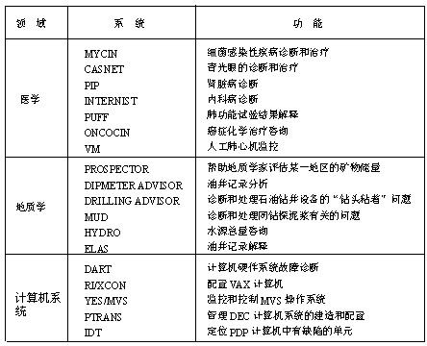
12.2.4 专家系统的应用

Slide 33
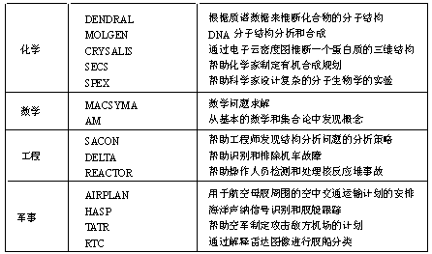
12.2.4 专家系统的应用

Slide 34
第6章 专家系统
12.1 专家系统的产生和发展
12.2 专家系统的概念
12.3 专家系统的工作原理
12.4 知识获取
12.5 专家系统的建立
12.6 专家系统实例
12.7 专家系统的开发工具

Slide 35
6.3 专家系统的工作原理
用户
领域专家
知识工程师
人
人
机
机
接
接
口
口
解释机构
知识获取机构
解释机构
知识获取机构
专家系统核心
专家系统核心
数据库
推理机
知识库
数据库
推理机
知识库
专家系统的一般结构

Slide 36
第12章 专家系统
12.1 专家系统的产生和发展
12.2 专家系统的概念
12.3 专家系统的工作原理
12.4 知识获取
12.5 专家系统的建立
12.6 专家系统实例
12.7 专家系统的开发工具

Slide 37
12.4 知识获取
12.4.1 知识获取的过程
抽取知识、知识的转换、知识的输入、知识的检测 。
数据
数据
形式化
问题
形式化
问题
提问
提问
结构知识
结构知识
领域专家
知识工程师
知识库
知识
知识
概念
概念
解答
解答
知识获取的过程

Slide 38
12.4 知识获取
12.4.2 知识获取的模式
非自动知识获取、自动知识获取、半自动知识获取。
阅读
科技文献
阅读
知
知
识
识
知
知
识
识
知识库
工
工
程
程
师
师
编
编
辑器
领域专家
辑器
对话
对话
非自动化知识获取
文字、图象
文字、图象识别
归纳
归纳
理解
知识库
理解
翻译
领域专家
语
音
识
别
翻译
自动知识获取

Slide 39
第12章 专家系统
12.1 专家系统的产生和发展
12.2 专家系统的概念
12.3 专家系统的工作原理
12.4 知识获取
12.5 专家系统的建立
12.6 专家系统实例
12.7 专家系统的开发工具

Slide 40
12.5 专家系统的建立
12.5.1 适合于专家系统求解的问题
12.5.2 专家系统的设计原则与开发步骤
12.5.3 专家系统的评价

Slide 41
12.5 专家系统的建立
12.5.1 适合于专家系统求解的问题
12.5.2 专家系统的设计原则与开发步骤
12.5.3 专家系统的评价

Slide 42

12.5.1 适合于专家系统求解的问题
如何选择适合专家系统开发的问题——威特曼(Waterman)
什么情况下开发专家系统是可能的？
什么情况下开发专家系统是合理的？
什么情况下开发专家系统是合适的？

Slide 43

12.5.1 适合于专家系统求解的问题
1. 什么情况下开发专家系统是可能的？
（1）主要依靠经验性知识，不需运用大量常识性知识就
可解决的任务。
（2）存在真正的领域专家。
（3）有明确的开发目标，且任务不太难实现。

Slide 44

12.5.1 适合于专家系统求解的问题
2. 什么情况下开发专家系统是合理的？
（1）具有较高的经济效益。
（2）人类专家奇缺，但在许多地方又十分需要。
（3）人类专家经验不断丢失。
（4）危险场合需要专业知识 。

Slide 45

12.5.1 适合于专家系统求解的问题
3. 什么情况下开发专家系统是合适的？
（1）本质：问题能通过符号操作和符号结构进行求解，
且需使用启发式知识、经验规则才能得到答案。
（2）复杂性。
（3）范围：所选任务的大小可驾驭、 任务有实用价值。

Slide 46
12.5 专家系统的建立
12.5.1 适合于专家系统求解的问题
12.5.2 专家系统的设计原则与开发步骤
12.5.3 专家系统的评价

Slide 47

12.5.2 专家系统的设计原则与开发步骤
1. 专家系统的设计原则
（1）专门的任务
（2）专家合作
（3）原型设计
（4）用户参与
（5）辅助工具
（6）知识库与推理机分离

Slide 48
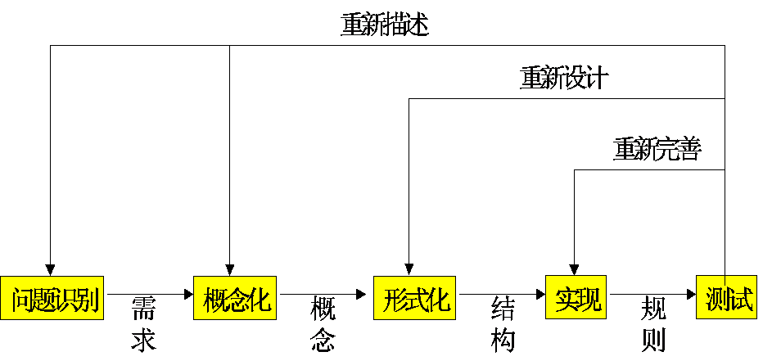
12.5.2 专家系统的设计原则与开发步骤
2. 专家系统的开发步骤

Slide 49
12.5 专家系统的建立
12.5.1 适合于专家系统求解的问题
12.5.2 专家系统的设计原则与开发步骤
12.5.3 专家系统的评价

Slide 50


12.5.3 专家系统的评价
1. 正确性
（1）系统设计的正确性:
系统设计思想的正确性。
系统设计方法的正确性。
设计开发工具的正确性。
（2）系统测试的正确性:
测试目的、方法、条件的正确性。
测试结果、数据、记录的正确性。

Slide 51

12.5.3 专家系统的评价
1. 正确性
（3）系统运行的正确性：
推理结论、求解结果、咨询建议的正确性。
推理解释及可信度估算的正确性。
知识库知识的正确性。

Slide 52

12.5.3 专家系统的评价
2. 有用性
(1) 推理结论、求解结果、咨询建议的有用性。
(2) 系统的知识水平、可用范围、易扩展性、易更新性等。
(3) 问题的求解能力，可能场合和环境。
(4) 人机交互的友好性。
(5) 运行可靠性、易维护性、可移植性。
(6) 系统的经济性。

Slide 53
第12章 专家系统
12.1 专家系统的产生和发展
12.2 专家系统的概念
12.3 专家系统的工作原理
12.4 知识获取
12.5 专家系统的建立
12.6 专家系统实例
12.7 专家系统的开发工具

Slide 54
12.6 专家系统实例
12.6.1 医学专家系统──MYCIN
12.6.2 地质勘探专家系统──PROSPECTOR

Slide 55
12.6 专家系统实例
12.6.1 医学专家系统──MYCIN
12.6.2 地质勘探专家系统──PROSPECTOR

Slide 56
12.6.1 医学专家系统──MYCIN
1. 系统结构
MYCIN系统由斯坦福大学1972年开始建造，1978年最终完成。
系统用INTER LISP语言编写。
知识库有二百多条规则，可识别51种病菌，正确处理23种抗生素。
确定病人是否
确定用于
确定细
优选治
存在需要治疗
治疗的菌
菌类型
疗处方
的细菌感染
素药物
MYCIN
系统的咨询过程

Slide 57
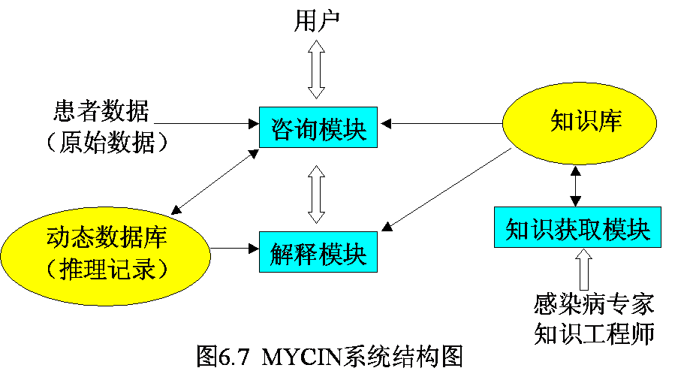
12.6.1 医学专家系统──MYCIN
1. 系统结构

Slide 58
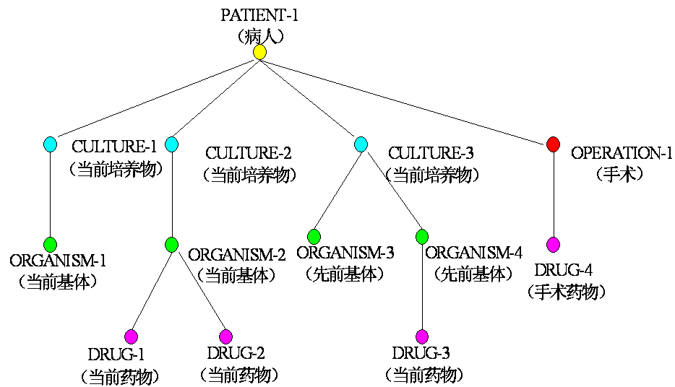
12.6.1 医学专家系统──MYCIN
2. 数据表示 ：上下文树（context tree）

Slide 59
12.6.1 医学专家系统──MYCIN
3. 知识表示
（1）领域知识的表示：产生式规则。
RULE 064 如果：有机体染色是革兰氏阳性，
且 是有机形态是球状的，
且 有机体的生长结构呈链状，
则：存在证据表明该有机体为链球菌类，可信度为0.7。
RULE 064
PREMISE: ( $ AND (SAME CNTXT STALN GRAMPOS)
(SAME CNTXT MORPH COCCUS)
(SAME CNTXT CONFORM CHAINS))
ACTION: (CONLUDE CNTXT IDENT STREPTO COCCUS TALLY.7)

Slide 60
12.6.1 医学专家系统──MYCIN
3. 知识表示
（2）临床参数的表示
临床参数：三元组（上下文树、属性、值）
例：三元组（机体－1，形态，杆状）
三元组（机体－1，染色体，革兰氏阴性）
临床数据：单值、是非值、多值。
MYCIN系统有65个临床参数，按照其相对应的上下文分类。

Slide 61
12.6.1 医学专家系统──MYCIN
4. 推理策略：反向推理、深度优先的搜索策略
REGIMEN
REGIMEN
092
（
092
（
规则
规则
）
）
COVERFOR
TREATFOR
COVERFOR
TREATFOR
090
090
149
（
149
（
规则
规则
）
）
（规则
（规则
）
）
SIGNIFICANCE
SIGNIFICANCE
IDENT
IDENT
INFECTLOC
INFECTLOC
FEBRILE
FEBRILE
…
…
…
…
…
…
…
…
关于病人的上下文树

Slide 62
12.6.1 医学专家系统──MYCIN
4. 推理策略
MYCIN系统：通过两个子程序MONITOR和FINDOUT完成整个咨询和推理过程。
MONITOR：分析规则的前提条件是否满足，以决定拒绝该规则还是采用该规则，并将每次鉴定一个前提后的结果记录在动态数据库中。
FINDOUT：检查MONITOR所需要的参数，它可能已在动态数据库中，也可以通过用户提问获取。

Slide 63
12.6.1 医学专家系统──MYCIN
5. 治疗方案选择
（1） 生成可能的“治疗方案表”
例如： IF 细菌的特征是 Pseudomonas
THEN 建议在下列药物中选择治疗：
colistin （0.98）
polynyxin （0.96）
gentamicin （0.96）
carbenicillin （0.96）
sulfisoxazole （0.96）

Slide 64

12.6.1 医学专家系统──MYCIN
5. 治疗方案选择
（2） 选择用药配方
该药物对细菌治疗的有效性。
该药物是否已用过。
该药物的副作用。

Slide 65

12.6.1 医学专家系统──MYCIN
6. 知识获取
(1) 告诉专家新建立的规则的名字（规则序号）。
(2) 逐条获取前提，并从英文翻译成LISP表达。
(3) 逐条获取结论动作，也从英文翻译为LISP表达。
(4) 用LISP-english子程序将规则翻译成英语，显示给专家。
(5) 提问专家是否同意这条翻译的规则；如果规则不正确，
专家进行修改并回到步骤 (4)。

Slide 66

12.6.1 医学专家系统──MYCIN
6. 知识获取
(6) 检查新规则与其他旧规则之间的矛盾。
(7) 如果有必要，可调用辅助分类规则对新规则分类。
(8) 把规则加入LOOKHEAD表。
(9) 把规则加入CONTAIED-IN表、UPDATED-BY表。
(10) 告诉专家系统新规则已是规则库中的一部分了。

Slide 67
12.6 专家系统实例
12.6.1 医学专家系统──MYCIN
12.6.2 地质勘探专家系统──PROSPECTOR

Slide 68
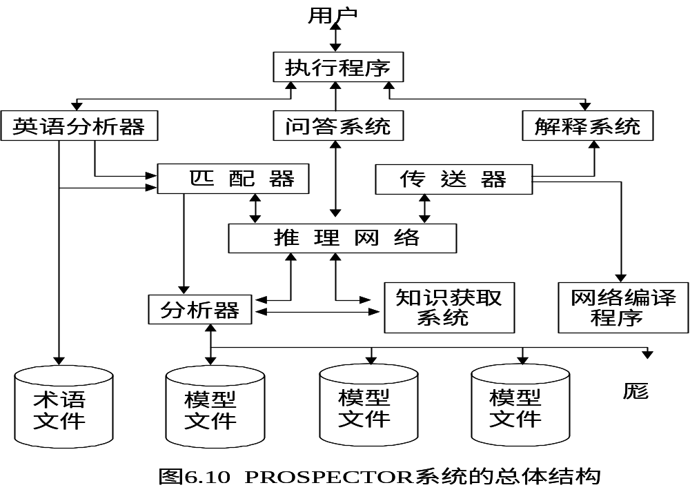
12.6.2 地质勘探专家系统──PROSPECTOR
1. PROSPECTOR系统概述
(1) 系统结构

Slide 69

12.6.2 地质勘探专家系统──PROSPECTOR
1. PROSPECTOR系统概述
(1) 系统结构
模型文件（模型知识库）：12个模型文件，表达成推理规则网络，共有1100多条规则。规则的前提是地质勘探数据，结论的前提是推理得出的地质假设如矿床分类、含量、分布等。
术语文件（术语知识库）：有400种岩石、地质名字地质年代和在语义网络中用的其他术语。
分析器：将模型文件转换成系统内部的推理网络。
推理网络：具有层次结构的与/或树，将勘探数据和有关地质假设联系起来，进行从顶到底的逐级推理，上一级的结论作为下一级的证据，直到结论可由勘探数据直接证实的端结点为止。

Slide 70

12.6.2 地质勘探专家系统──PROSPECTOR
1. PROSPECTOR系统概述
(1) 系统结构
匹配器：用于语义网络匹配。
传送器：用于修正推理网络中模型空间状态变化的概率值。
英语分析器：对用户以简单的英语陈述句输入的信息进行分析，并变换到语义网络上。
问答系统：检查推理网络的推理过程及模型的运行情况，用户可以随时对系统进行查询，系统也可以对用户提出问题，要求提供勘探证据。
知识获取系统：获取专家知识，增删、修改推理网络。

Slide 71

12.6.2 地质勘探专家系统──PROSPECTOR
1. PROSPECTOR系统概述
（1）系统结构
（2） 系统的功能
网络编译程序：通过钻井定位模型，根据推理结果，编制钻井井位选择方案，输出图像信息。
解释系统：对用户解释有关结论和断言的推理过程、步骤和依据。
知识获取系统：获取专家知识，增删、修改推理网络。
(1) 勘探结果评价。
(2) 矿区勘探评测。
(3) 编制井位计划。

Slide 72

12.6.2 地质勘探专家系统──PROSPECTOR
2. 推理网络
推理网络:一个矿床模型经编码而成的网络，把探区证据和一些重要地质假设连接成一个有向图。
推理方法:
(1) 似然推理：根据Bayes原理的概率关系进行推理，用“似然率”表示规则的强度。
(2) 逻辑推理：基于布尔逻辑关系的推理 。
(3) 上、下文推理：基于上、下文语义关系的推理。

Slide 73
第12章 专家系统
12.1 专家系统的产生和发展
12.2 专家系统的概念
13.3 专家系统的工作原理
13.4 知识获取
13.5 专家系统的建立
13.6 专家系统实例
13.7 专家系统的开发工具

Slide 74
12.7 专家系统的开发工具
12.7.1 骨架系统
12.7.2 通用型知识表达语言
12.7.3 专家系统开发环境
12.7.4 专家系统程序设计语言

Slide 75
12.7 专家系统的开发工具
12.7.1 骨架系统
12.7.2 通用型知识表达语言
12.7.3 专家系统开发环境
12.7.4 专家系统程序设计语言

Slide 76


12.7.1 骨架系统
1. EMYCIN系统
EMYCIN系统的功能：
（1）解释程序。
（2）知识编辑程序及类英语的简化会话语言。
（3）知识库管理和维护手段。
（4）跟踪和调试功能。
EMYCIN系统的工作过程：
（1）专家系统建立过程。
（2）咨询过程。

Slide 77
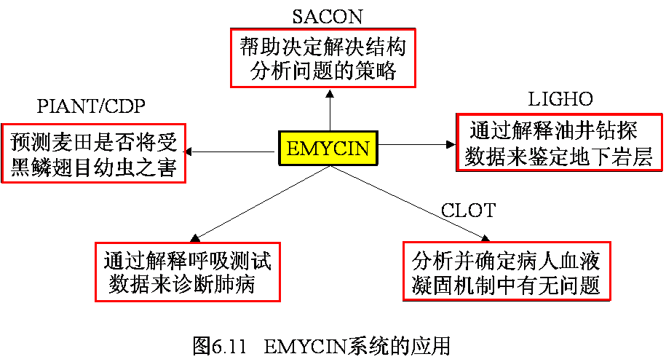
12.7.1 骨架系统
1. EMYCIN系统

Slide 78

12.7.1 骨架系统
2. KAS系统
KAS系统：由PROSPECTOR系统抽去原有的地质勘探知识而形成的，适用于开发解释型专家系统。
KAS系统：采用产生式规则和语义网络相结合的知识表达方法及启发式正反向混合推理控制策略。
网络编辑程序：把用户输入的信息转化为相应的语义网络，并检测语法错误和一致性等。
网络匹配程序：分析任意两个语义网络之间的关系，是否具有等价、包含、相交等关系，从而决定是否匹配，同时检测知识库中的知识是否存在矛盾、冗余等。

Slide 79
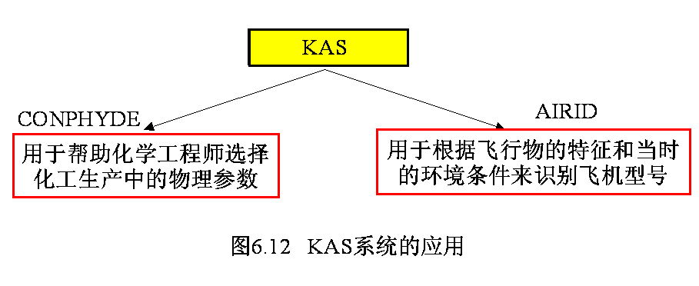
12.7.1 骨架系统
2. KAS系统

Slide 80

12.7.1 骨架系统
3. EXPERT系统
EXPERT系统: 威斯（Weiss）、库里科斯基（Kulikowski）等人在CASNET系统（青光眼诊断系统）等的基础上于1981年设计完成的一个骨架系统，适用开发诊断和分类型专家系统。
EXPERT系统的知识由假设、事实和决策规则三部分组成。
  事实：有待观察、测量和确定的证据。
  假设：由系统推出来的结论。
  规则：描述事实和假设之间的逻辑关系。

Slide 81

12.7.1 骨架系统
3. EXPERT系统
FF规则：从事实到事实的规则。
F(M, T) → F(PREGP, F)： 如果M为真，则PREGP为假
FH规则：从事实到假设的规则。
F(A, T) & F(B, F) & [1: F(C, T), F(D, F)] → H(E, 0.5)
HH规则：从假设到假设的规则。
H（A, 0.2:1）& H(B, 0.1:1) → H(C, 1)

Slide 82

12.7.1 骨架系统
3. EXPERT系统
推理过程：
（1）由事实对所有的FF规则进行推理。
（2）从已有的事实出发，检查所有的FH规则，如果其左部
为真，就将其右部的假设存入集合PH中。
（3）置集合DH为空。
（4）从已有事实出发，检查所有的HH规则的上下文。
（5）按假设所形成的推理网络进行推理 。
（6）对假设的选择除可按上述方法选择可信度最大的外，还
设置了评分函数。

Slide 83
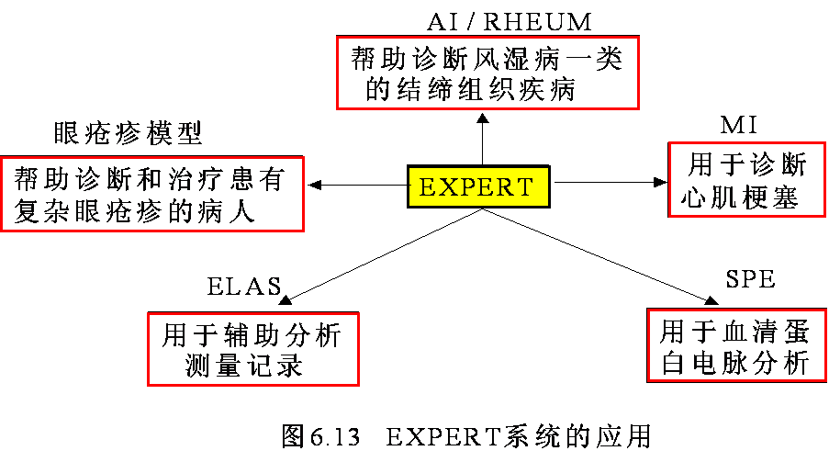
12.7.1 骨架系统
3. EXPERT系统

Slide 84
12.7 专家系统的开发工具
12.7.1 骨架系统
12.7.2 通用型知识表达语言
12.7.3 专家系统开发环境
12.7.4 专家系统程序设计语言

Slide 85
12.7.2 通用型知识表达语言
OPS5：美国卡内基－梅隆大学的麦可达莫特（J. McDermott）、纽厄尔（A. Newell）等研制开发的一种通用知识表达语言。
OPS5的特点：将通用的表达和控制结合起来，提供了专家系统所需的基本机制，并不偏向于某些特定的问题求解策略和知识表达结构。
OPS5的组成：产生式规则库、推理机、数据库。

Slide 86
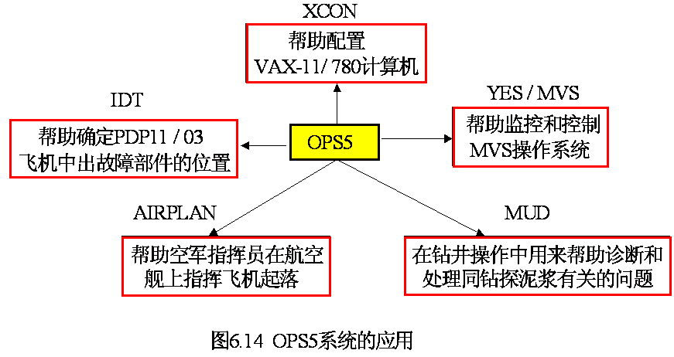
12.7.2 通用型知识表达语言

Slide 87
12.7 专家系统的开发工具
12.7.1 骨架系统
12.7.2 通用型知识表达语言
12.7.3 专家系统开发环境
12.7.4 专家系统程序设计语言

Slide 88

12.7.3 专家系统开发环境
专家系统开发环境（专家系统开发工具包）：可为专家系统的开发提供多种方便的构件，例如知识获取的辅助工具、适用各种不同知识结构的知识表示模式、各种不同的不确定推理机制、知识库管理系统等。
AGE（attempt to generalize)：一种典型的模块组合式开发工具。
通过AGE构造专家系统的途径：
(1) 用户使用AGE现有的各种组件作为构造材料，方便地组
合设计所需系统。
(2) 用户通过AGE的工具界面，定义和设计各种所需的组成
部件，以构成自己的专家系统。

Slide 89
12.7 专家系统的开发工具
12.7.1 骨架系统
12.7.2 通用型知识表达语言
12.7.3 专家系统开发环境
12.7.4 专家系统程序设计语言

Slide 90
12.7.4 专家系统程序设计语言
1. 符号处理语言（面向 AI 的语言或 AI 语言 ）
PROLOG语言（R. Kowalski首先提出；1972年，A. Comerauer及其研究小组研制成功）：基于演绎推理的逻辑型程序设计语言。
LISP语言（1960年，麦卡锡及其研究小组研制成功）：表处理语言，许多早期专家系统（MYCIN、PROSPECTOR）是用LISP建立的。
2. 面向问题的语言：C语言、 C＋＋语言。

Slide 91
Fundamental of Artificial Intelligence Technology
THE END

